Slide 2
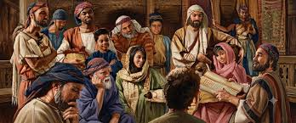
Para Memorizar
«Les ruego hermanos, por el nombre de nuestro Señor Jesucristo, que hablen
todos una misma cosa y que no haya entre ustedes divisiones. Antes, estén perfectamente unidos en una misma mente y un mismo parecer»
(1 Cor. 1: 10).

Slide 3
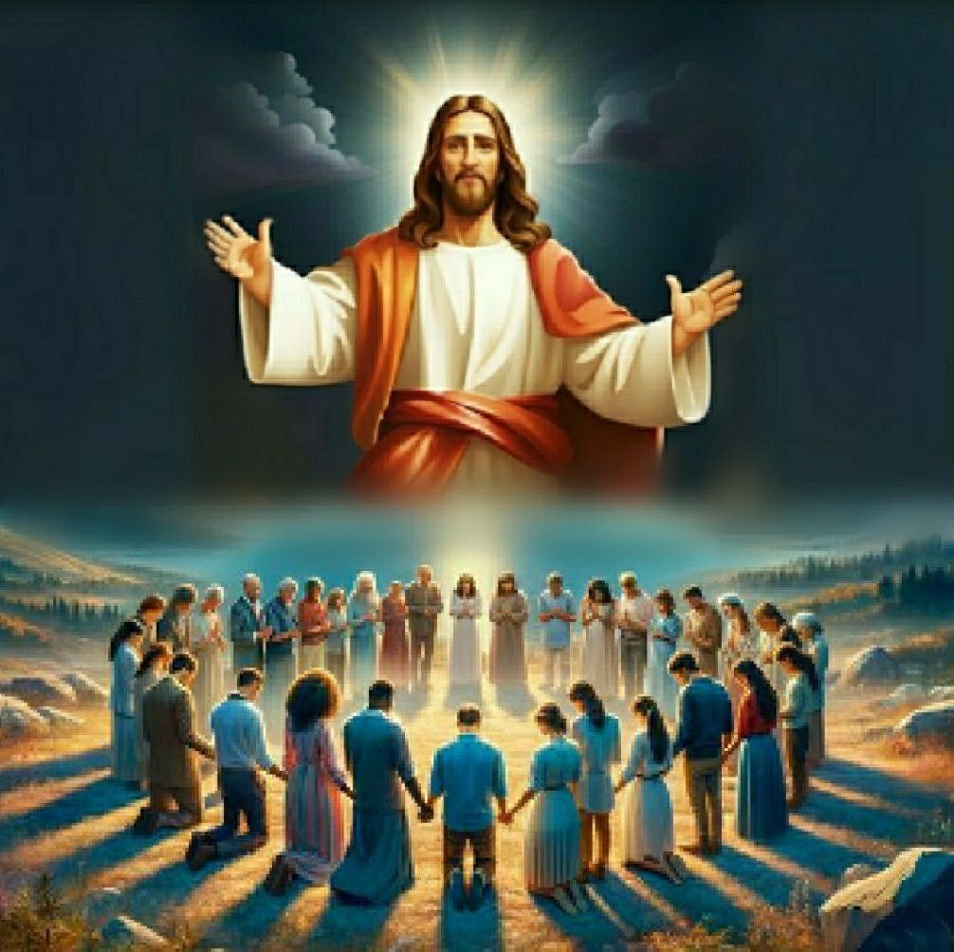
Enfoque del Estudio
Texto clave: 1 Corintios 1:10 Enfoque de Estudio: 1 Corintios 1:12-17; Romanos 1:29; 1 Corintios 1:10; 3:1-4; Filipenses 2:5-8; 2 Corintios 11:23-28; Colosenses 1:24. En la lección de esta semana abordaremos los problemas que enfrento el apóstol Pablo: 1) La falta de unidad en la iglesia; 2) Como mantener la unidad; y 3) La unidad en Cristo.
Quienes observan la vida silvestre saben que algunas criaturas viven en grupos de diferentes tamaños. Desde los lobos hasta los delfines, e incluso las hormigas, estas criaturas permanecen juntas. Los chimpancés son especialmente conocidos por sus estrechos lazos sociales, y a veces viven en grupos de entre 15 y 150 individuos. Sin embargo, estas relaciones no siempre son armoniosas, y a veces los chimpancés luchan entre sí.
Pero esto también sucede con los seres humanos, ya que no solo tienden a vivir en grupos, sino que a veces luchan unos con otros dentro de esos grupos. En la iglesia primitiva, una de las mayores amenazas a la unidad no era la persecución, sino el orgullo. Dos temas principales relacionados con este problema se pueden encontrar en los pasajes de esta semana. Se pueden resumir brevemente de la siguiente manera:
La Amenaza de los Cultos a la Personalidad. En 1 Corintios, Pablo aborda cómo los creyentes se dividían basándose en la lealtad a diferentes líderes, formando cultos a la personalidad alrededor de Pablo, Apolos y Cefas.
El Poder del Servicio al Estilo de Cristo. En contraste, Filipenses 2:1–8 ofrece el antídoto: la humildad al estilo de Cristo. Pablo insta a los creyentes a dejar de lado la ambición egoísta y a no mirar por sus propios intereses, sino por los intereses de los demás

Slide 4
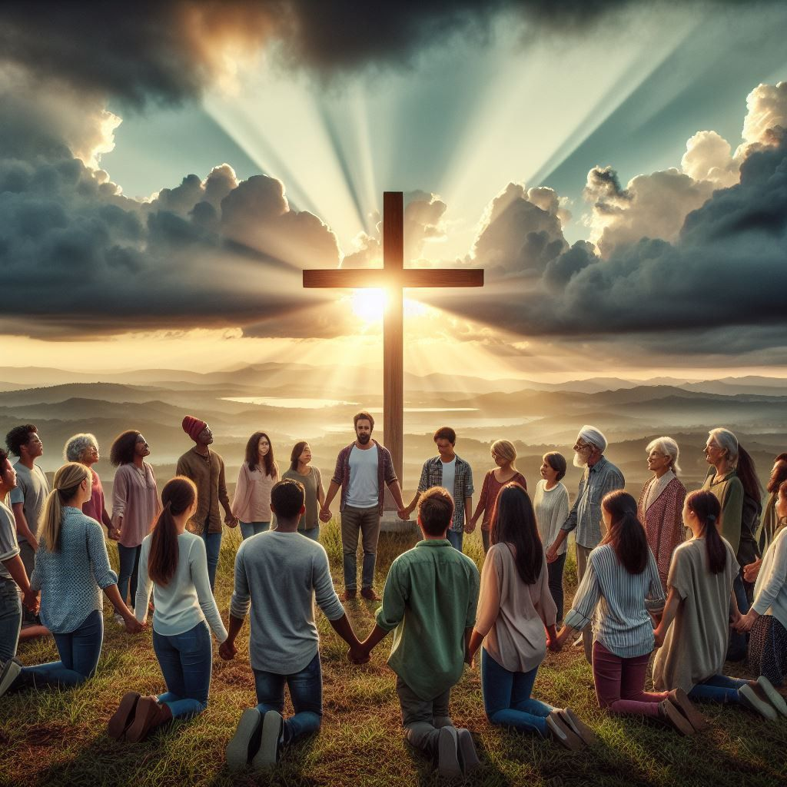
Sábado
Introducción a la Lección
L
os problemas en Corintio, particularmente las disputas entre los miembros de la iglesia, preocupaban profundamente a Pablo. Esta preocupación es evidente en 1 Corintios, donde, justo después de la apertura en los primeros tres versículos y la sección de acción de gracias (vers 4-9), apela a la iglesia para que supere sus desacuerdos al estar «perfectamente unidos en una misma mente y en un mismo parecer» (ver. 10). El hecho de que el cuerpo de la carta comience en el versículo 10, con su primera palabra siendo una apelación a la unidad, demuestra que la unidad es un tema central ensu primera carta alos Corintios.
Pablo enseña que la unidad dentro de la iglesia debe reflejar la unidad de los miembros de la Deidad. Esto es parcialmente evidente en Efesios 4:4-6. Más que eso la unidad dentro de la iglesia refleja la unidad dentro de la Deidad y esta es también una obra realizada por la Disdad ( 1Cor. 12:13; Efe. 2:16-18). Como veremos más adelante esta unidad se logra atraves de Cristo.
«ada puede perfeccionar la perfecta unidad en la iglesia, sino el espíritu de una paciencia semejante a la de Cristo. Satanás puede sembrar discordia; solo Cristo puede armonizar los elementos discordantes... Cuando como obreros individuales de la iglesia amamos a Dios por sobre todo y al prójimo como a uno mismo, entonces no habrá trabajosos esfuerzos para unirnos; habrá una unidad en Cristo, los oídos estarán cerrados a los informes, y nadie hará reproches contra su vecino. Los miembros de la iglesia apreciarán el amor y la unidad, y serán como una gran familia. Entonces portaremos ante el mundo las credenciales que darán testimonio de que Dios ha enviado a su Hijo al mundo. Cristo dijo: «En esto conocerán todos que sois mis discípulos, si tuviereis amor los unos con los otros». Juan 13:35» (Reflejemos a Jesús, 5 de julio, p. 192)

Slide 5
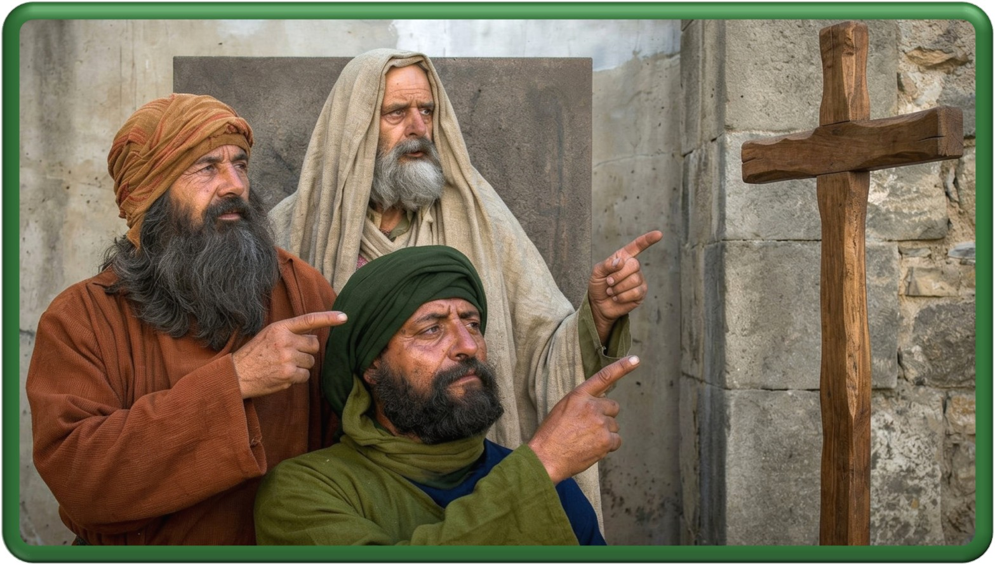
Domingo
El problema de los grupos cerrados en la iglesia
«no haya entre ustedes divisiones. Antes, estén perfectamente unidos en una misma mente y un mismo parecer» (1 Corintios 1:10)
Lee 1 Corintios 1: 12-17. ¿Cómo nos ayuda este pasaje a comprender cuán absurdo es formar grupos en torno a los líderes locales? ¿Cuál es la solución de Pablo?
R. Como cristianos no tenemos porque estar divididos, porque Cristo no esta dividido y el nos muestra ejemplo de unidad ya que esta en unión con su Padre. La solución de Pablo es que estemos predicando el evangelio con sabiduría humana sino con sabiduría de Dios.
“¿Acaso está dividido Cristo? ¿Fue crucificado Pablo por vosotros? ¿O fuisteis bautizados en el nombre de Pablo?” (1Co. 1:13). Con estas preguntas Pablo quiere hacerlos reflexionar. La unidad solo se puede conseguir teniendo a Jesús como nuestro Señor. No se consigue la unidad adhiriéndonos al pensamiento o ideas de un hermano o hermana, formando grupos cerrados. Pero la unidad en Jesús no es uniformidad. No implica que todos pensemos lo mismo en todo, o que actuemos todos de la misma manera. Las pequeñas diferencias de opinión, los distintos dones que cada uno tiene, cuando están centrados en Cristo, en lugar de generar desunión generan unión (1Co. 12:12-13, 25, 27). La unidad en la iglesia solo se consigue muriendo al yo y viviendo para Jesús
«Aquellos que están verdaderamente relacionados con Dios no estarán en discrepancia unos con otros... Su Espíritu gobernando en sus corazones, creará armonía, amor y unidad. Lo opuesto a esto obra en los hijos de Satanás; en ellos hay una continua contradicción. Luchas, envidia y celos son los elementos imperantes. La característica del cristiano es la humildad de Cristo. La benevolencia, la bondad, la misericordia y el amor se originan en la Sabiduría Infinita, mientras lo opuesto es el fruto no santificado del corazón que no está en armonía con Jesucristo... En la unión está la fuerza. En la división hay debilidad y derrota.» (Nuestra elevada vocación, 13 de junio, p. 172)
Reflexionemos: Lee nuevamente 1 Corintios 1: 12-27. Luego reflexiona acerca de cómo este pasaje nos ayuda a comprender por qué los grupos o facciones son tan peligrosos para la unidad de la iglesia. ¿Qué puede hacer tu iglesia local para evitar este problema?

Slide 6

Lunes
Centrados en Jesús
«Fiel es Dios, por el cual fuisteis llamados a la comunión con su Hijo Jesucristo nuestro Señor» (1ª de Corintios 1:9)
Lee 1 Corintios 1: 10. ¿Qué crees que quiso decir Pablo con «estén perfectamente unidos en una misma mente y un mismo parecer»?
R. Que todos somos parte de un mismos cuerpo, donde la cabeza es Cristo. Pablo pretende la unidad en la diversidad, no la uniformidad. Más aún, aspira a la unidad a pesar de la diversidad.
“¿Acaso está dividido Cristo? ¿Fue crucificado Pablo por vosotros? ¿O fuisteis bautizados en el nombre de Pablo?” (1Co. 1:13). Con estas preguntas Pablo quiere hacerlos reflexionar. La unidad solo se puede conseguir teniendo a Jesús como nuestro Señor. No se consigue la unidad adhiriéndonos al pensamiento o ideas de un hermano o hermana, formando grupos cerrados. Pero la unidad en Jesús no es uniformidad. No implica que todos pensemos lo mismo en todo, o que actuemos todos de la misma manera. Las pequeñas diferencias de opinión, los distintos dones que cada uno tiene, cuando están centrados en Cristo, en lugar de generar desunión generan unión (1Co. 12:12-13, 25, 27). La unidad en la iglesia solo se consigue muriendo al yo y viviendo para Jesús.
«Cuanto más contemplamos a Cristo, hablamos de sus méritos y relatamos su poder, tanto más plenamente reflejaremos su imagen en nuestros propios caracteres y tanto menos someteremos nuestras mentes y afectos a las influencias paralizadoras del mundo. Cuanto más nuestra mente se espacie en Jesús, tanto menos nos envolverá la neblina de la duda, y más fácilmente podremos colocar todas nuestras cargas sobre Aquel que las lleva todas...» (n Heavenly Places, p. 127; parcialmente en En los lugares celestiales, 30 de abril, p. 127).
Reflexionemos: Durante las últimas décadas, la Iglesia Adventista del Séptimo Día ha enfatizado en algunas partes del mundo el estudio de la Biblia en grupos pequeños. ¿Cuál es la diferencia entre los grupos cerrados y los grupos pequeños? ¿Cómo podemos tener cuidado de que los grupos pequeños no se conviertan en grupos cerrados?

Slide 7

Martes
Sabiduría y madurez
«De manera que yo, hermanos, no pude hablaros como a espirituales, sino como a carnales, como a niños en Cristo.» (1 Corintios 3: 1)
Lee 1 Corintios 3: 1-4. ¿Cómo describe Pablo aquí la inmadurez espiritual de los corintios?
R. Describe a los Corintios como a niños que no pueden tomar alimento solido y por eso les da leche, porque aun no eran capaces, aun eran carnales porque había contiendas, celos y disensiones entre ellos. Pablo deja claro que la madurez espiritual conduce al creyente a apreciar la sabiduría de Dios.
La sabiduría es un tema central en 1 Corintios 1-4. Pablo emplea la palabra de la raíz gruega sofós («sabiduría» y «sabio») nada menos que 26v veces en esta sección. Dado que 1 Corintios 1-4 contiene 91 versículos, esta aparece, en promedio, una vez cada 3.5 versículos. La raíz sofós no aparece en 1 Corintios 4, pero el concepto está ahí. Mientras en 1 Corintios 1: 18 al 31 Pablo argumenta que la sabiduría de Dios es vista como locura por los incrédulos, en 1 Corintios 2:1 al 16 enseña que la verdadera sabiduría se comprende solo por el poder del Espiritu Santo (ver vers. 12-14). Pablo establece una estrecha relación entre la sabiduría y la madurez en 1 Corintios 2:6. Los maduros en este pasaje son aquellos que buscan la sabiduría de Dios.
«A medida que los que han gastado su vida en el servicio de Cristo se acercan al fin de su ministerio terrenal, serán impresionados por el Espíritu Santo a recordar los incidentes por los cuales han pasado en relación con la obra de Dios. El relato de su maravilloso trato con su pueblo, su gran bondad al librarlos de las pruebas, debe repetirse a los que son nuevos en la fe. Dios desea que los obreros ancianos y probados ocupen su lugar y hagan su parte para impedir que los hombres y mujeres sean arrastrados hacia abajo por la poderosa corriente del mal; desea que tengan puesta su armadura hasta que él les mande deponerla» (Conflicto y valor, 23 de diciembre, p. 363).
Reflexionemos: ¿Cuál ha sido tu experiencia al sentirte decepcionado por alguien a quien admirabas mucho? Si has tenido esa experiencia, ¿qué lecciones aprendiste de ella?

Slide 8
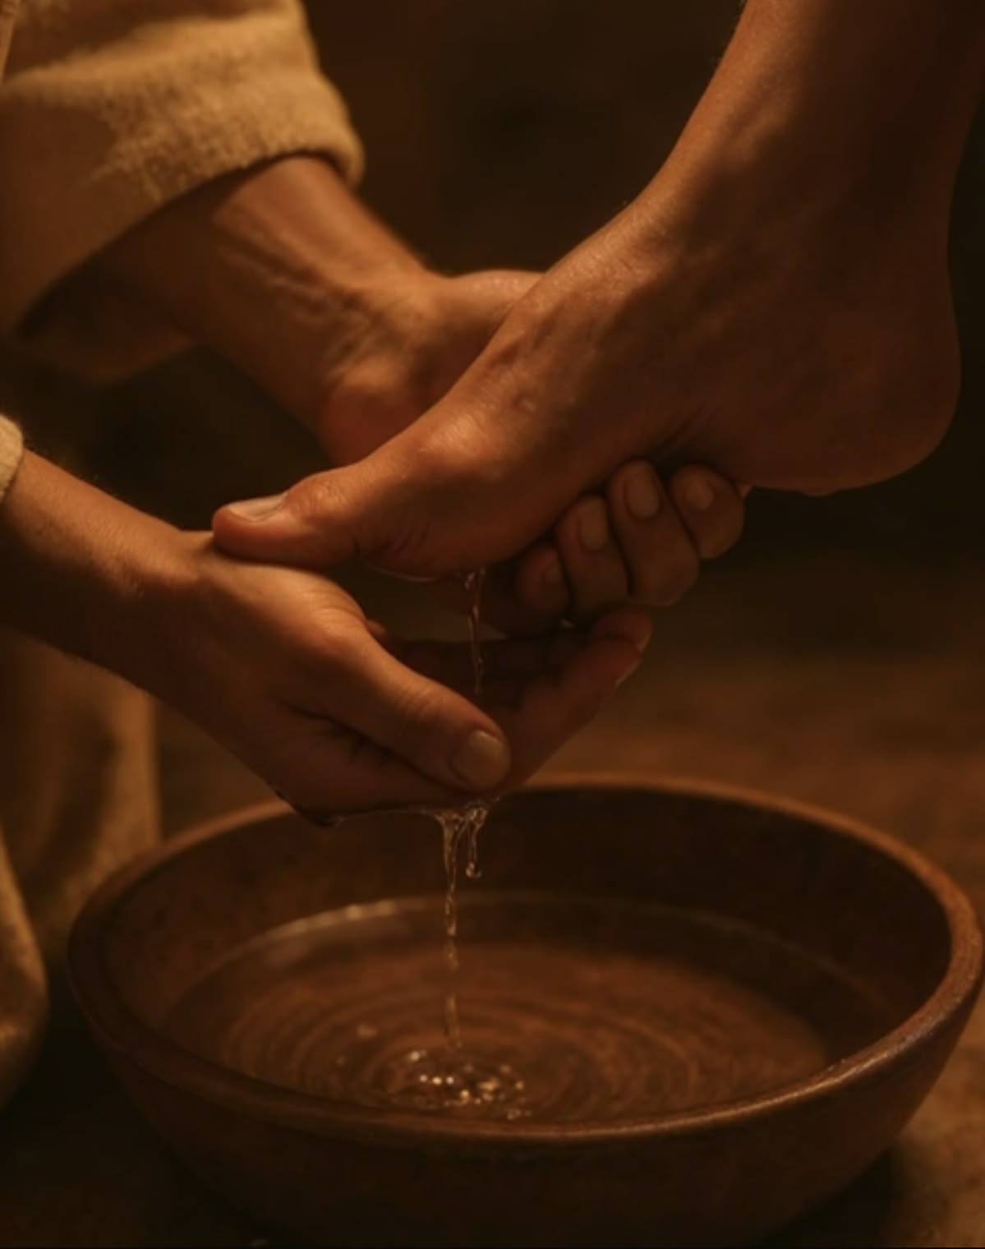
Miércoles
Un servicio como el de Cristo
«Así, pues, téngannos los hombres por servidores de Cristo, y administradores de los misterios de Dios» (1 Corintios 4: 1-2).
Lee 1 Corintios 4: 1-2. ¿Qué enseña este pasaje acerca de cuál debería ser nuestra opinión del liderazgo humano?
R. Deben ser servidores de Cristo, administradores de los misterios de Dios. Y se necesita que sean hallados fieles.
Pablo se define a sí mismo y a sus colaboradores simplemente como «servidores de Cristo» y «administradores de los secretos de Dios» (1 Cor. 4:1). En otras palabras, el apóstol destaca que las personalidades públicas, particularmente dentro de un contexto eclesiástico, deben encarnar un servicio a semejanza de Cristo. No es sorprendente que Pablo inicie sus carta a los Romanos y a los Filipenses etiquetándose a sí mismo como «siervo de Jesucristo» (Rom. 1:1; cf. Fil. 1:1). En 2 Corintios 4:5, Pablo se presenta como un siervo de la iglesia «por amor a Jesús». Pablo esta dispuesto a sacrificarse por bien de la iglesia (2 Cor. 11:23-28), tal como lo hizo Jesús (Fil. 2:5-8).
«Los discípulos no hacían ningún ademán de servirse unos a otros. Jesús aguardó un rato para ver lo que iban a hacer. Luego él, el Maestro divino, se levantó de la mesa. Poniendo a un lado el manto exterior que habría impedido sus movimientos, tomó una toalla y se ciñó. Con sorprendido interés, los discípulos miraban, y en silencio esperaban para ver lo que iba a seguir. «Luego puso agua en un lebrillo, y comenzó a lavar los pies de los discípulos, y a limpiarlos con la toalla con que estaba ceñido». Esta acción abrió los ojos de los discípulos. Amarga vergüenza y humillación llenaron su corazón. Comprendieron el mudo reproche, y se vieron desde un punto de vista completamente nuevo.» (El Deseado de todas las gentes, pp. 600, 601, 606, 607).
Reflexionemos: Medita en oración acerca del mensaje de Filipenses 2: 5-8. ¿Cómo podemos comprender lo que esto nos dice acerca del amor abnegado de Dios por nosotros? ¿Cómo podemos aprender a morir a nosotros mismos para poder manifestar este amor en nuestro propio ámbito?

Slide 9
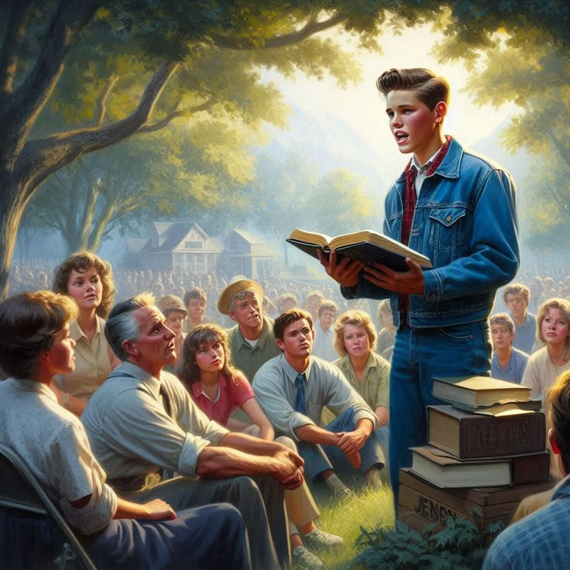
Jueves
Un estilo de vida que refleja la cruz
«Ahora me gozo en lo que padezco por vosotros, y cumplo en mi carne lo que falta de las aflicciones de Cristo por su cuerpo, que es la iglesia» (Colosenses 1: 24).
Lee 2 Corintios 11: 23-28 y Colosenses 1: 24. ¿Qué nos enseña esto acerca de lo que significa sufrir por causa de Cristo?
R. Los líderes cristianos siguen las huellas de Jesús al estar dispuestos a sufrir por sus hermanos y hermanas, e incluso, si es necesario, a morir por su ministerio.
La expresión «sentenciados a muerte» es solo una palabra en el texto original en griego epithanátios. Aparece solo aquí en todo el nuevo testamento, pero se emplea en la literatura extrabíblica para referirse a personas condenadas a morir, por ejem´lo, en uncaso en que fueron devoradas por leones. Pablo se refiere a sí mismo y a Apolo como hombres «sentenciados a muerte» (1 Cor. 4: 9). Se los describe como personas que se enfrentan al «hambre, la sed y la desnudez», además de ser «abofeteados» y estar «sin hogar» (1 Cor. 4: 11). También fueron insultados, perseguidos, difamados y considerados «la hez del mundo, el desecho de todos» (1 Cor. 4: 12-13).
«Quitar la cruz al cristiano, es como borrar el sol que ilumina el día, y quitar la luna y las estrellas del firmamento por la noche. La cruz de Cristo nos conduce más cerca de Dios, reconcilia al hombre con Dios, y a Dios con el hombre. El Padre contempla la cruz, los sufrimientos que ha dado a su Hijo, a fin de salvar a la humanidad de su desesperada condición, y de conducir al hombre hacia sí mismo. La contempla con la tierna compasión del amor de un padre. Casi se ha perdido de vista la cruz, pero sin la cruz no hay relación con el Padre, no hay unidad con el Cordero en el medio del trono del cielo, no hay una recepción de bienvenida a los errantes que quieran volver al olvidado camino de la justicia y la verdad, no hay esperanza para el transgresor en el día del juicio. Sin la cruz no hay un medio provisto para vencer el poder de nuestro poderoso enemigo. Toda esperanza de la humanidad pende de la cruz.» (Nuestra elevada vocación, 9 de febrero, p. 48).
Reflexionemos: ¿Cuánto has sufrido por causa de Cristo, sea cual fuere tu función en la iglesia? ¿Qué lecciones se pueden extraer de tu respuesta?

Slide 10
PARA ESTUDIAR Y MEDITAR
En lección de esta semana abordamos los problemas que enfrento el apóstol Pablo: 1) La falta de unidad en la iglesia; 2) Como mantener la unidad; y 3) La unidad en Cristo.
La unidad (o la falta de ella) fue un tema importante en la iglesia de Corinto y es también un problema siempre presente dentro del Adventismo del Séptimo Día. Algunos de nosotros seguimos a nuestro orador favorito en las redes sociales o pasamos mucho tiempo viendo videos de nuestro ministerio preferido. A menudo, nuestros conflictos implican diferencias en nuestra comprensión de la verdad bíblica, o encontramos choques de personalidad entre el liderazgo. El mensaje de Pablo a los corintios nos recuerda que este conflicto no es nada nuevo. El liderazgo de servicio es una frase que se oye a menudo; sin embargo, nos cuesta aplicar sus principios a nosotros mismos y a la forma en que nos relacionamos unos con otros.
Con profundo amor, Pablo aboga a la unidad: una unidad arraigada no en la lealtad a lideres humanos, sino en el poder transformador de Cristo. El aposto exorta a los corintios — y a nosotros — a buscar la verdadera sabiduría, que proviene de Dios. Esta es la única manera de experimentar el discernimiento espiritual y la madurez cristiana, lo que conduce a la armonía entre los creyentes.

